Slide 1
Angular
DESENVOLVIMENTO angular

Slide 2
Angular
Desmistificando Angular

Slide 3
Aplicação web
Desmistificando App WEB

Slide 4
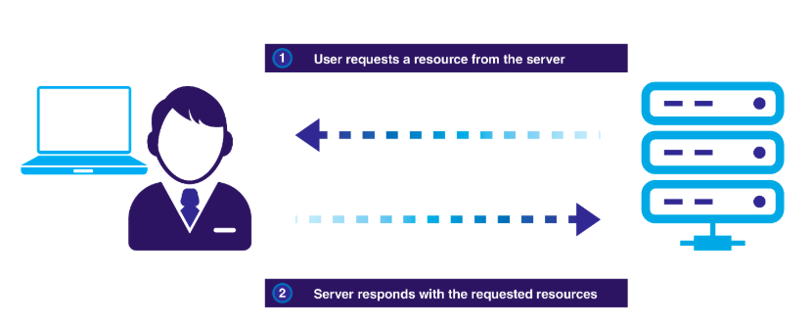
Python: linguagem de programação multiparadigma: script, modular / funcional e ordenado a objetos:
Sintaxe clara
Estruturas de dados
Quantidade elevada de bibliotecas para diversas finalidades
Desenvolvimento para script, desktop, web e mobile
Permite adicionar frameworks de terceiros
Linguagem fortemente ligada à infraestrutura
DESMISTIFICANDO angular
INTRODUÇÃO A APLICAÇÃO WEB
Como a aplicação WEB trabalha:
Qualquer aplicação web opera sobre o protocolo HTTP.
Classificam-se em dois tipos: HTTP e HTTPS
Padrão de operação: Requisição-resposta
HTTP é stateless - não armazena o estado das requisições anteriores
Estilo de programação: RPC ou REST

Slide 5
Python: linguagem de programação multiparadigma: script, modular / funcional e ordenado a objetos:
Sintaxe clara
Estruturas de dados
Quantidade elevada de bibliotecas para diversas finalidades
Desenvolvimento para script, desktop, web e mobile
Permite adicionar frameworks de terceiros
Linguagem fortemente ligada à infraestrutura
DESMISTIFICANDO angular
INTRODUÇÃO A APLICAÇÃO WEB
Métodos HTTP:
MÉTODO | DESCRIÇÃO
GET | O método GET solicita um recurso específico. Requisições utilizando o método GET devem retornar apenas dados. Somente recuperam dados do servidor.
HEAD | O método HEAD solicita uma resposta de forma idêntica ao método GET, porém sem conter o corpo da resposta.
POST | O método POST é utilizado para submeter um formulário a um recurso específico, frequentemente causando uma mudança no estado do recurso ou efeitos colaterais no servidor.
DELETE | O método DELETE remove um recurso específico.
PUT | O método PUT substitui todas as atuais representações do recurso de destino pela carga de dados da requisição.
OPTIONS | O método OPTIONS é usado para descrever as opções de comunicação com o recurso de destino.
CONNECT | O método CONNECT estabelece um túnel para o servidor identificado pelo recurso de destino.
PATCH | O método PATCH é utilizado para aplicar modificações parciais em um recurso.
TRACE | O método TRACE executa um teste de chamada loop-back junto com o caminho para o recurso de destino.

Slide 6
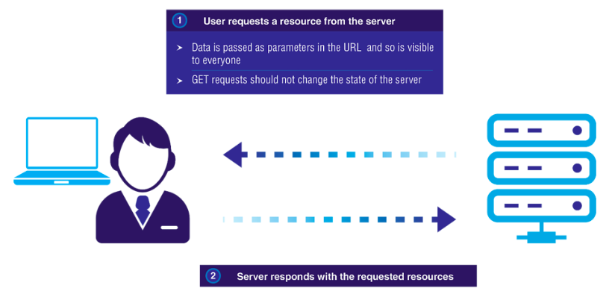
Python: linguagem de programação multiparadigma: script, modular / funcional e ordenado a objetos:
Sintaxe clara
Estruturas de dados
Quantidade elevada de bibliotecas para diversas finalidades
Desenvolvimento para script, desktop, web e mobile
Permite adicionar frameworks de terceiros
Linguagem fortemente ligada à infraestrutura
DESMISTIFICANDO angular
INTRODUÇÃO A APLICAÇÃO WEB
Método GET:
GET: é usado para para obter um recurso do servidor: dados, arquivos, imagens, áudios, vídeos dentre outros.
Passa parâmetros por URL e são visíveis ao usuário
Exemplo: parâmetro tech e db com os respectivos valores: mvc6 e sql
https://yourwebsite.com/?tech=mvc6&db=sql.
Parâmetros
Observações: não é relevante

Slide 7
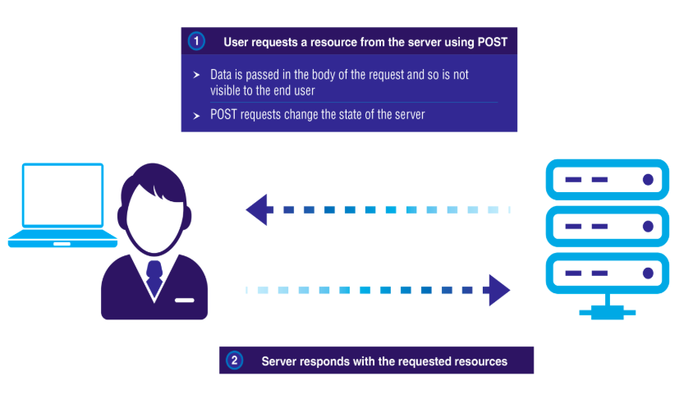
Python: linguagem de programação multiparadigma: script, modular / funcional e ordenado a objetos:
Sintaxe clara
Estruturas de dados
Quantidade elevada de bibliotecas para diversas finalidades
Desenvolvimento para script, desktop, web e mobile
Permite adicionar frameworks de terceiros
Linguagem fortemente ligada à infraestrutura
DESMISTIFICANDO angular
INTRODUÇÃO A APLICAÇÃO WEB
Método POST:
POST: é usado para atualizar ou criar recursos no servidor: dados, arquivos, imagens, áudios, vídeos dentre outros.
Os dados são incorporado no corpo da solicitação
Mesmo com os dados não visíveis na URL, os dados estarão seguros somente com o HTTPS.

Slide 8
Python: linguagem de programação multiparadigma: script, modular / funcional e ordenado a objetos:
Sintaxe clara
Estruturas de dados
Quantidade elevada de bibliotecas para diversas finalidades
Desenvolvimento para script, desktop, web e mobile
Permite adicionar frameworks de terceiros
Linguagem fortemente ligada à infraestrutura
DESMISTIFICANDO angular
INTRODUÇÃO A APLICAÇÃO WEB
Side-Client e Side-Server:
Side-server: as páginas webs são criadas/renderizadas do lado do servidor e enviadas para o navegador, onde serão exibidas.
Side-Client: Renderização do lado do cliente, refere-se a um aplicativo ou site que utiliza JavaScript em execução no navegador para exibir/renderizar as páginas webs. Geralmente, uma única página é baixada, com um arquivo JavaScript que cria a página real (Single Page Aplication - SPA).

Slide 9
Angular
Desmistificando Angular

Slide 10
Python: linguagem de programação multiparadigma: script, modular / funcional e ordenado a objetos:
Sintaxe clara
Estruturas de dados
Quantidade elevada de bibliotecas para diversas finalidades
Desenvolvimento para script, desktop, web e mobile
Permite adicionar frameworks de terceiros
Linguagem fortemente ligada à infraestrutura
DESMISTIFICANDO angular
Arquitetura angular
Visão Geral da Arquitetura Angular
Angular é uma plataforma para construir aplicações clients (Front-end), utilizando Typescript, HTML e CSS

Slide 11
Python: linguagem de programação multiparadigma: script, modular / funcional e ordenado a objetos:
Sintaxe clara
Estruturas de dados
Quantidade elevada de bibliotecas para diversas finalidades
Desenvolvimento para script, desktop, web e mobile
Permite adicionar frameworks de terceiros
Linguagem fortemente ligada à infraestrutura
DESMISTIFICANDO angular
Arquitetura angular
Visão Geral da Arquitetura Angular
Os blocos de construção do Angular são:
NgModules
Components
Services e Injeção de Dependências

Slide 12
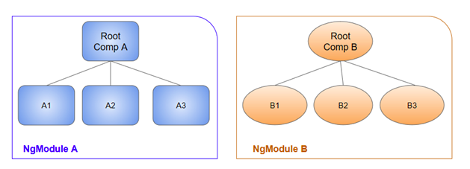
Python: linguagem de programação multiparadigma: script, modular / funcional e ordenado a objetos:
Sintaxe clara
Estruturas de dados
Quantidade elevada de bibliotecas para diversas finalidades
Desenvolvimento para script, desktop, web e mobile
Permite adicionar frameworks de terceiros
Linguagem fortemente ligada à infraestrutura
DESMISTIFICANDO angular
MÓDULO angular
Módulo Angular:
Um modulo Angular é definido como uma classe decorada com @NgModule.
Aplicativos angulares são modulares e o Angular possui seu próprio sistema de modularidade chamado NgModules.
Cada aplicativo Angular tem pelo menos uma classe NgModule
O NgModule root para um aplicativo é assim chamado porque pode incluir NgModules filhos em uma hierarquia de qualquer profundidade.
NgModules pode importar funcionalidade de outros NgModules, permitindo que suas funcionalidades sejam exportadas e usadas por outros NgModules

Slide 13
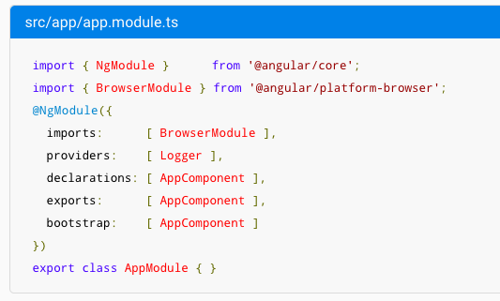
Python: linguagem de programação multiparadigma: script, modular / funcional e ordenado a objetos:
Sintaxe clara
Estruturas de dados
Quantidade elevada de bibliotecas para diversas finalidades
Desenvolvimento para script, desktop, web e mobile
Permite adicionar frameworks de terceiros
Linguagem fortemente ligada à infraestrutura
DESMISTIFICANDO angular
MÓDULO angular
Metadados NgModule:
Um NgModule é definido por uma classe decorada com @NgModule (), no arquivo app.module.ts
declarations: os componentes, diretivas e pipes que pertencem a este NgModule.
exports: O subconjunto de declarações que devem estar visíveis e utilizáveis nos modelos de componentes de outros NgModules.
imports: Outros módulos cujas classes exportadas são necessárias por modelos de componentes declarados neste NgModule.
providers: Criadores de serviços que este NgModule contribui para a coleção global de serviços; eles se tornam acessíveis em todas as partes do aplicativo.
bootstrap: A visualização principal do aplicativo, chamada de componente raiz, que hospeda todas as outras visualizações do aplicativo.

Slide 14



Python: linguagem de programação multiparadigma: script, modular / funcional e ordenado a objetos:
Sintaxe clara
Estruturas de dados
Quantidade elevada de bibliotecas para diversas finalidades
Desenvolvimento para script, desktop, web e mobile
Permite adicionar frameworks de terceiros
Linguagem fortemente ligada à infraestrutura
DESMISTIFICANDO angular
MÓDULO angular
Metadados NgModule:
Carregamentos angulares como uma coleção de módulos JavaScript. Você pode pensar neles como módulos de biblioteca. Cada nome da biblioteca Angular começa com o prefixo @angular. Instale-os com o gerenciador de pacotes do nó npm e importe partes deles com instruções de importação JavaScript.
NgModules fornecem um contexto de compilação para seus componentes. Um root NgModule sempre tem um componente raiz que é criado durante o bootstrap, mas qualquer NgModule pode incluir qualquer número de componentes adicionais, que podem ser carregados através do roteador ou criados através do template. Os componentes que pertencem a um NgModule compartilham um contexto de compilação.

Slide 15
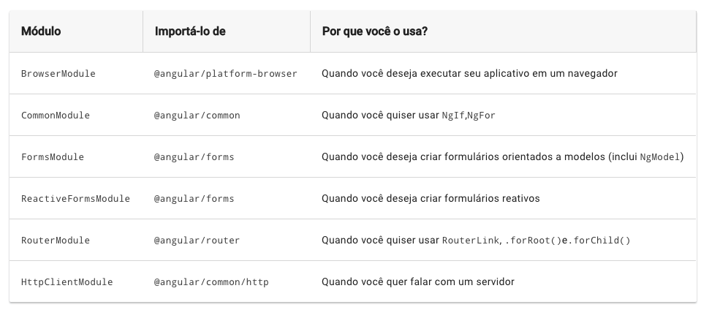
Python: linguagem de programação multiparadigma: script, modular / funcional e ordenado a objetos:
Sintaxe clara
Estruturas de dados
Quantidade elevada de bibliotecas para diversas finalidades
Desenvolvimento para script, desktop, web e mobile
Permite adicionar frameworks de terceiros
Linguagem fortemente ligada à infraestrutura
DESMISTIFICANDO angular
MÓDULO angular
NgModules mais utilizados:

Slide 16
Python: linguagem de programação multiparadigma: script, modular / funcional e ordenado a objetos:
Sintaxe clara
Estruturas de dados
Quantidade elevada de bibliotecas para diversas finalidades
Desenvolvimento para script, desktop, web e mobile
Permite adicionar frameworks de terceiros
Linguagem fortemente ligada à infraestrutura
DESMISTIFICANDO angular
MÓDULO angular
Tipos de Funcionalidades do Módulo:

Slide 17
Python: linguagem de programação multiparadigma: script, modular / funcional e ordenado a objetos:
Sintaxe clara
Estruturas de dados
Quantidade elevada de bibliotecas para diversas finalidades
Desenvolvimento para script, desktop, web e mobile
Permite adicionar frameworks de terceiros
Linguagem fortemente ligada à infraestrutura
DESMISTIFICANDO angular
Arquitetura angular
Visão Geral da Arquitetura Angular
Os componentes e serviços são simplesmente classes, com decorators que marcam seu tipo e fornecem metadados que informam ao Angular como usá-los.
Componentes definem views;
Componentes usam serviços;
Metadados para uma classe componente;
Metadados para uma classe serviço prove informações para o Angular torna-los disponíveis aos componente mediante injeção de dependências;
Template é uma view HTML com diretivas Angular e marcações binding;

Slide 18
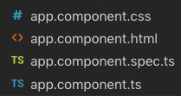
Python: linguagem de programação multiparadigma: script, modular / funcional e ordenado a objetos:
Sintaxe clara
Estruturas de dados
Quantidade elevada de bibliotecas para diversas finalidades
Desenvolvimento para script, desktop, web e mobile
Permite adicionar frameworks de terceiros
Linguagem fortemente ligada à infraestrutura
DESMISTIFICANDO angular
INTRODUÇÃO À COMPONENTS angular
Components Angular:
Cada aplicativo Angular tem pelo menos um componente, o componente raiz que conecta uma hierarquia de componentes ao modelo de objeto de documento da página (DOM)
Cada componente define uma classe que contém dados e lógica do aplicativo e está associada a um modelo HTML que define uma view a ser exibida em um ambiente de destino.

Slide 19
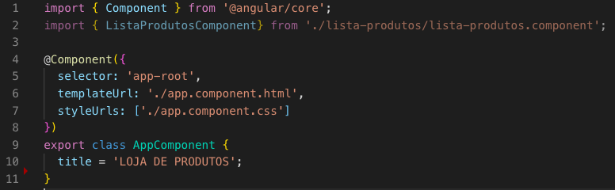
Python: linguagem de programação multiparadigma: script, modular / funcional e ordenado a objetos:
Sintaxe clara
Estruturas de dados
Quantidade elevada de bibliotecas para diversas finalidades
Desenvolvimento para script, desktop, web e mobile
Permite adicionar frameworks de terceiros
Linguagem fortemente ligada à infraestrutura
DESMISTIFICANDO angular
INTRODUÇÃO À COMPONENTS angular
Metadata dos Components Angular:
Decorator: @Componet:
Decorators são funções que modificam as classes JavaScript. Angular define um número de decorators que anexam tipos específicos de metadados a classes, para que o sistema saiba o que essas classes significam e como elas devem funcionar.
O decorator @Component () identifica a classe imediatamente abaixo dela como um componente e fornece o modelo e os metadados específicos do componente relacionados.
Os metadados de um componente informa ao Angular onde obter os principais blocos de construção de que ele precisa para criar e apresentar o componente e sua visualização. Em particular, ele associa um modelo ao componente, diretamente com o código embutido ou por referência. Juntos, o componente e seu modelo descrevem uma visão.

Slide 20
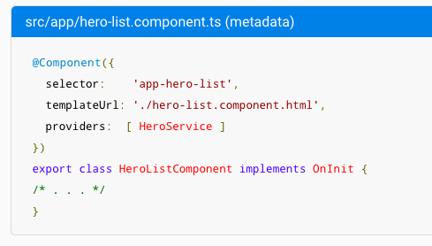
Python: linguagem de programação multiparadigma: script, modular / funcional e ordenado a objetos:
Sintaxe clara
Estruturas de dados
Quantidade elevada de bibliotecas para diversas finalidades
Desenvolvimento para script, desktop, web e mobile
Permite adicionar frameworks de terceiros
Linguagem fortemente ligada à infraestrutura
DESMISTIFICANDO angular
INTRODUÇÃO À COMPONENTS angular
Metadata dos Components Angular:
Opções @Componet:
selector: Um seletor CSS que diz ao Angular para criar e inserir uma instância desse componente onde quer que encontre a tag correspondente no modelo HTML.
templateUrl: o endereço relativo que referencia ao arquivo/template HTML do componente.
styleUrl: o endereço relativo que referencia ao arquivo CSS do componente.
providers: um vetor de providers para serviços que o componente necessita

Slide 21
Python: linguagem de programação multiparadigma: script, modular / funcional e ordenado a objetos:
Sintaxe clara
Estruturas de dados
Quantidade elevada de bibliotecas para diversas finalidades
Desenvolvimento para script, desktop, web e mobile
Permite adicionar frameworks de terceiros
Linguagem fortemente ligada à infraestrutura
DESMISTIFICANDO angular
INTRODUÇÃO À COMPONENTS angular
Template e views:
Você define a visão de um componente com seu template complementar. Um template é um formulário do HTML que informa ao Angular como processar o componente;
As views são organizadas hierarquicamente, permitindo que você modifique ou mostre e oculte seções ou páginas inteiras da interface do usuário como uma unidade. O template imediatamente associado a um componente define a exibição do host desse componente.
O componente também pode definir uma hierarquia de exibição, que contém visualizações incorporadas, hospedadas por outros componentes.
Uma hierarquia de exibição pode incluir visualizações de componentes no mesmo NgModule, mas também pode (e geralmente inclui) visualizações de componentes definidos em NgModules diferentes.

Slide 22
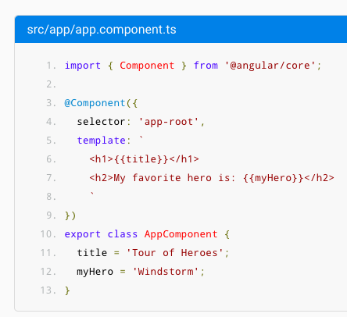

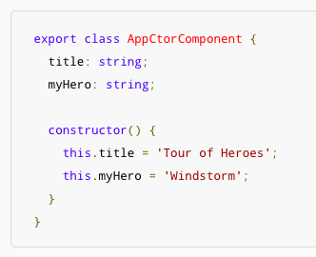
Python: linguagem de programação multiparadigma: script, modular / funcional e ordenado a objetos:
Sintaxe clara
Estruturas de dados
Quantidade elevada de bibliotecas para diversas finalidades
Desenvolvimento para script, desktop, web e mobile
Permite adicionar frameworks de terceiros
Linguagem fortemente ligada à infraestrutura
DESMISTIFICANDO angular
Template e component
Template e views:
Apresentar dados vinculando controladores dentro dos templates HTML às propriedades dos componentes:
Mostrando as propriedades do componente com interpolação
Templates: inline e arquivos HTML
Construtor ou inicialização de variáveis
Mostrando um vetor de propriedades com ngFor

Slide 23
Angular
Ambiente Angular

Slide 24
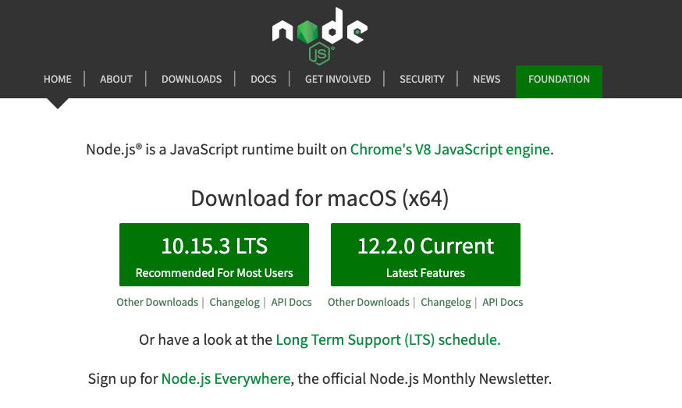


Python: linguagem de programação multiparadigma: script, modular / funcional e ordenado a objetos:
Sintaxe clara
Estruturas de dados
Quantidade elevada de bibliotecas para diversas finalidades
Desenvolvimento para script, desktop, web e mobile
Permite adicionar frameworks de terceiros
Linguagem fortemente ligada à infraestrutura
DESMISTIFICANDO angular
Instalação e configuração do ambiente
Instalação e configuração do ambiente:
1 - Instalação NodeJS:
https://nodejs.org/en/

Slide 25
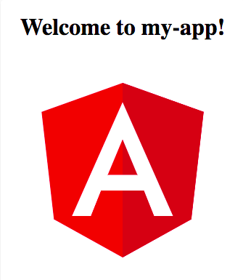



Python: linguagem de programação multiparadigma: script, modular / funcional e ordenado a objetos:
Sintaxe clara
Estruturas de dados
Quantidade elevada de bibliotecas para diversas finalidades
Desenvolvimento para script, desktop, web e mobile
Permite adicionar frameworks de terceiros
Linguagem fortemente ligada à infraestrutura
DESMISTIFICANDO angular
Instalação e configuração do ambiente
Instalação e configuração do ambiente:
2 - Instalar Angular CLI:
4 - Servir a Aplicação:
3 - Criar um workspace e um aplicativo inicial:
http://localhost:4200/.

Slide 26
Python: linguagem de programação multiparadigma: script, modular / funcional e ordenado a objetos:
Sintaxe clara
Estruturas de dados
Quantidade elevada de bibliotecas para diversas finalidades
Desenvolvimento para script, desktop, web e mobile
Permite adicionar frameworks de terceiros
Linguagem fortemente ligada à infraestrutura
DESMISTIFICANDO angular
Instalação e configuração do ambiente
Ferramentas de apoio ao desenvolvimento Angular:
1 – Extensões VS Code:
Angular Console
npm Intellisense
npm VS Code
vscode-icons
2 - Depurador Google Chrome:
Augury
3 - Versionamento:
GitLens

Slide 27
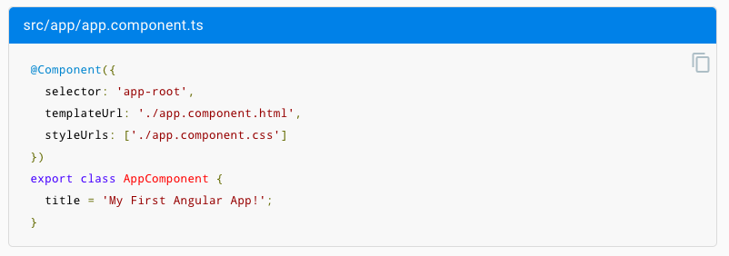
Python: linguagem de programação multiparadigma: script, modular / funcional e ordenado a objetos:
Sintaxe clara
Estruturas de dados
Quantidade elevada de bibliotecas para diversas finalidades
Desenvolvimento para script, desktop, web e mobile
Permite adicionar frameworks de terceiros
Linguagem fortemente ligada à infraestrutura
DESMISTIFICANDO angular
Instalação e configuração do ambiente
Editar seu primeiro componente Angular:
O componente Angular é o bloco fundamental de construção da aplicação Angular. Um componente é composto pelos seguintes arquivos:

Slide 28
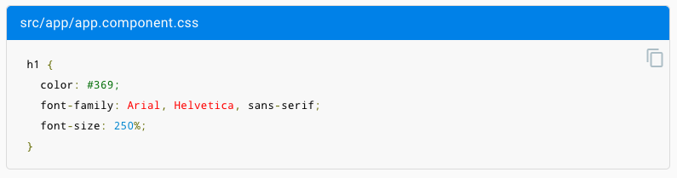
Python: linguagem de programação multiparadigma: script, modular / funcional e ordenado a objetos:
Sintaxe clara
Estruturas de dados
Quantidade elevada de bibliotecas para diversas finalidades
Desenvolvimento para script, desktop, web e mobile
Permite adicionar frameworks de terceiros
Linguagem fortemente ligada à infraestrutura
DESMISTIFICANDO angular
Instalação e configuração do ambiente
Editar seu primeiro componente Angular:
Editar o arquivo app.component.css:

Slide 29
Angular
Observables & RxJS

Slide 30
Python: linguagem de programação multiparadigma: script, modular / funcional e ordenado a objetos:
Sintaxe clara
Estruturas de dados
Quantidade elevada de bibliotecas para diversas finalidades
Desenvolvimento para script, desktop, web e mobile
Permite adicionar frameworks de terceiros
Linguagem fortemente ligada à infraestrutura
DESMISTIFICANDO angular
Instalação e configuração do ambiente
Editar seu primeiro componente Angular:
Os observáveis ​​fornecem suporte para a envio de mensagens entre partes de seu aplicativo. Eles são usados ​​com frequência no Angular e é a técnica recomendada para tratamento de eventos, programação assíncrona e tratamento de vários valores.
O padrão de observador é um padrão de design de software no qual um objeto, denominado subject, mantém uma lista de seus dependentes, chamados observables, e os notifica automaticamente sobre mudanças de estado. Esse padrão é semelhante (mas não idêntico) ao padrão de design publish / subscribe.
Os observables ​​são declarativos, ou seja, você define uma função para publicar valores, mas ela não é executada até que um consumidor a subscribe. O consumidor inscrito então recebe notificações até que a função seja concluída ou até que ele cancele a inscrição.

Slide 31
Laboratório
Angular

Slide 32
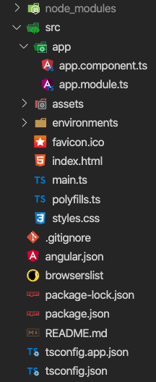
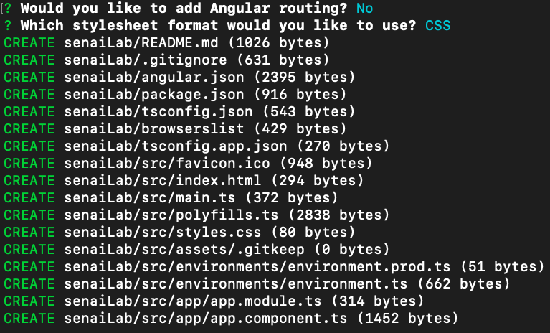
Python: linguagem de programação multiparadigma: script, modular / funcional e ordenado a objetos:
Sintaxe clara
Estruturas de dados
Quantidade elevada de bibliotecas para diversas finalidades
Desenvolvimento para script, desktop, web e mobile
Permite adicionar frameworks de terceiros
Linguagem fortemente ligada à infraestrutura
laboratório angular
Criando a aplicação angular

Slide 33
Python: linguagem de programação multiparadigma: script, modular / funcional e ordenado a objetos:
Sintaxe clara
Estruturas de dados
Quantidade elevada de bibliotecas para diversas finalidades
Desenvolvimento para script, desktop, web e mobile
Permite adicionar frameworks de terceiros
Linguagem fortemente ligada à infraestrutura
laboratório angular
Espaço de trabalho e estrutura de arquivos do projeto
Arquivos de Configuração do Workspace | Descrição
.editorconfig | Configuração para os editores de código
.gitignore | Especifica arquivos não rastreados intencionalmente que o Git deve ignorar
README.md | Documentação introdutória para o aplicativo raiz
angular.json | Padrões de configuração do CLI para todos os projetos dentro do workspace, incluindo opções de configuração para ferramentas de compilação, exibição e teste que a CLI usa, como TSLint, Karma e Transferidor. Para detalhes, consulte Configuração do espaço de trabalho angular.
package.json | Configura as dependências do pacote npm que estão disponíveis para todos os projetos no espaço de trabalho.
Package-lock.json | Fornece informações de versão para todos os pacotes instalados no node_modules pelo cliente npm.
src/ | Raíz dos arquivos fontes do projeto do aplicativo
node_modules/ | Fornece pacotes npm para todo o workspace. As dependências node_modules em todo o workspace são visíveis para todos os projetos.
tsconfig.json | Arquivo padrão para configuração do TypeScript para projetos dentro workspace
tslint.json | Arquivo padrão para configuração do TSLint para projetos dentro do workspace

Slide 34
Python: linguagem de programação multiparadigma: script, modular / funcional e ordenado a objetos:
Sintaxe clara
Estruturas de dados
Quantidade elevada de bibliotecas para diversas finalidades
Desenvolvimento para script, desktop, web e mobile
Permite adicionar frameworks de terceiros
Linguagem fortemente ligada à infraestrutura
laboratório angular
Espaço de trabalho e estrutura de arquivos do projeto
Arquivos de Configuração do Workspace | Descrição
app/ | Contém os arquivos de componentes nos quais a lógica e os dados do aplicativo estão definidos.
assets/ | Contém arquivos de imagem e outros ativos a serem copiados como estão quando você cria seu aplicativo.
environments/ | Contém opções de configuração de compilação para ambientes de destino específicos.
favicon.icon | Um ícone a ser usado para este aplicativo na barra de favoritos.
index.html | É SPA. A página HTML principal que é exibida quando alguém visita seu site. A CLI adiciona automaticamente todos os arquivos JavaScript e CSS ao criar seu aplicativo; portanto, você normalmente não precisa adicionar nenhuma tag <script> ou <link> aqui manualmente.
main.ts | O ponto principal de entrada para o seu aplicativo. Compila o aplicativo com o compilador JIT e inicializa o módulo raiz do aplicativo (AppModule) para executar no navegador.
polyfills.tx | Fornece scripts de polyfill para suporte ao navegador.
styles.css | Arquivo CSS que fornece estilos para um projeto.
test.ts | Lista arquivos CSS que fornecem estilos para um projeto.

Slide 35
Python: linguagem de programação multiparadigma: script, modular / funcional e ordenado a objetos:
Sintaxe clara
Estruturas de dados
Quantidade elevada de bibliotecas para diversas finalidades
Desenvolvimento para script, desktop, web e mobile
Permite adicionar frameworks de terceiros
Linguagem fortemente ligada à infraestrutura
laboratório angular
Criando os componentes

